Slide 1
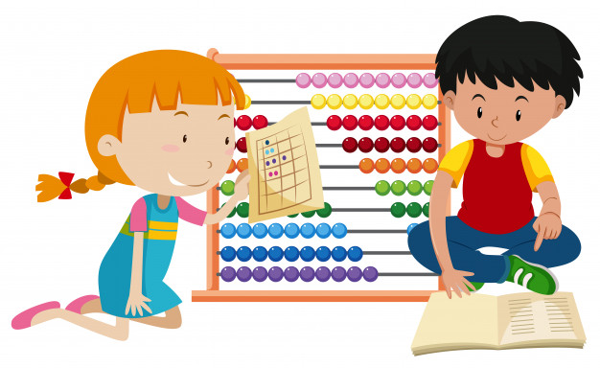
Hoy aprenderemos:
Números del 1 al 20

Slide 2

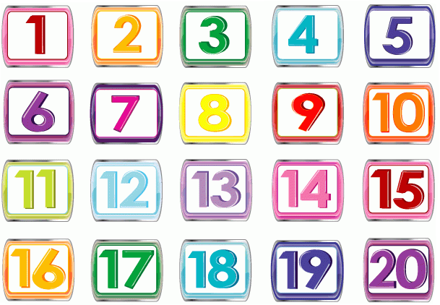
Cuenta los números

Slide 3
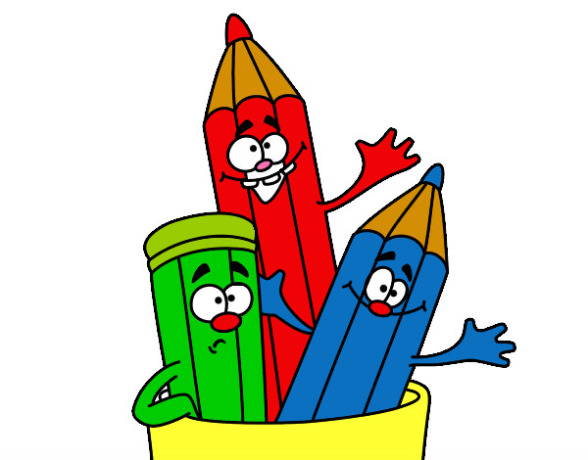
Cuenta los elementos
Actividad: Cuenta los elementos y marca con una (x)el número correcto.
5
3
8

Slide 4
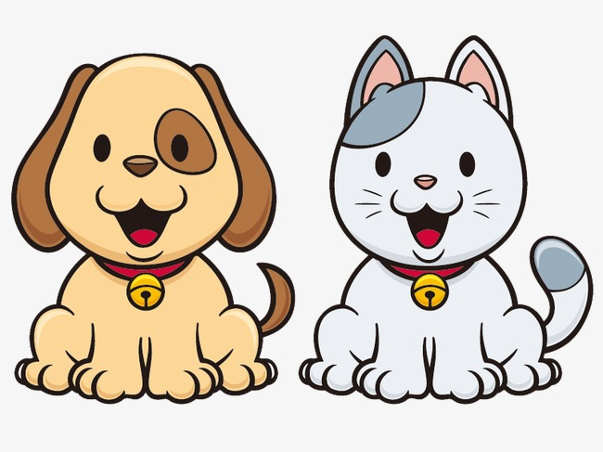
Cuenta los elementos
Actividad: Cuenta los elementos y marca con una (x)el número correcto.
2
4
5

Slide 5
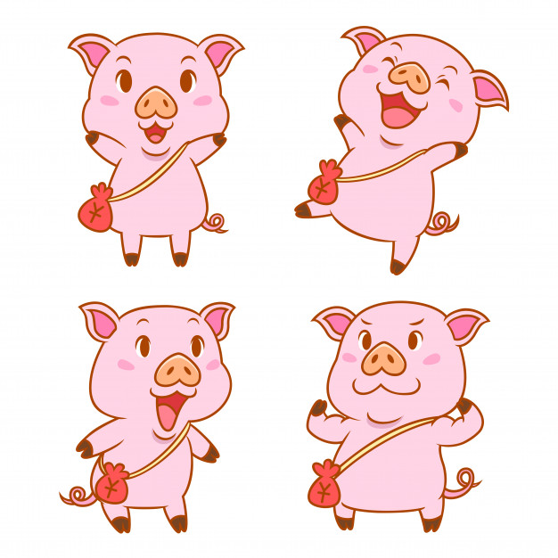
Cuenta los elementos
Actividad: Cuenta los elementos y marca con una (x)el número correcto.
6
9
4

Slide 6
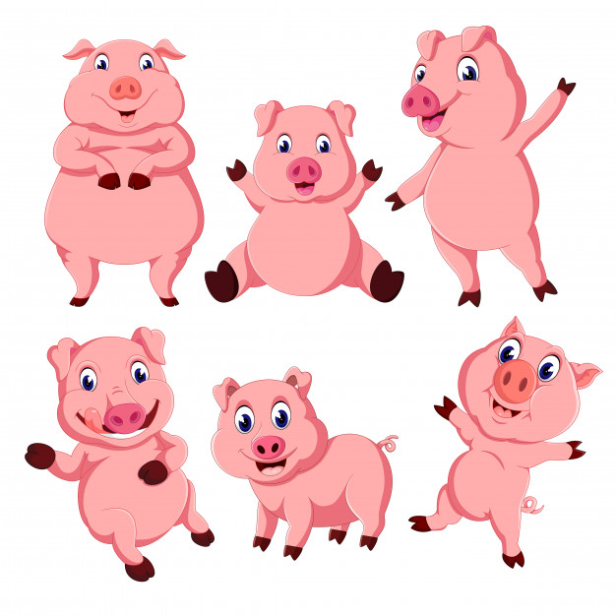
Cuenta los elementos
Actividad: Cuenta los elementos y marca con una (x)el número correcto.
2
9
6

Slide 7
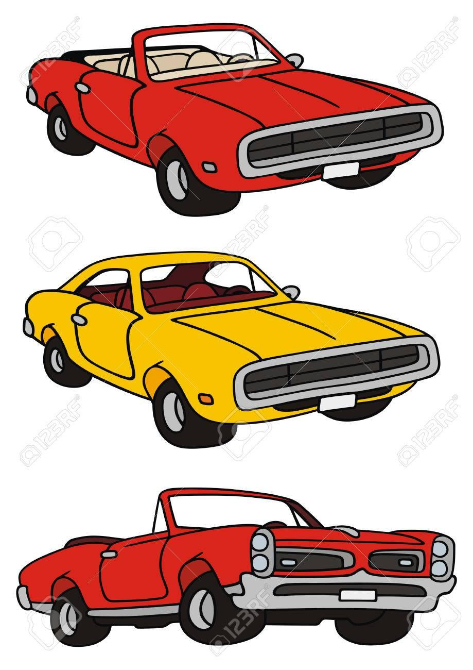
Cuenta los elementos
Actividad: Cuenta los elementos y marca con una (x)el número correcto.
3
2
5

Slide 8
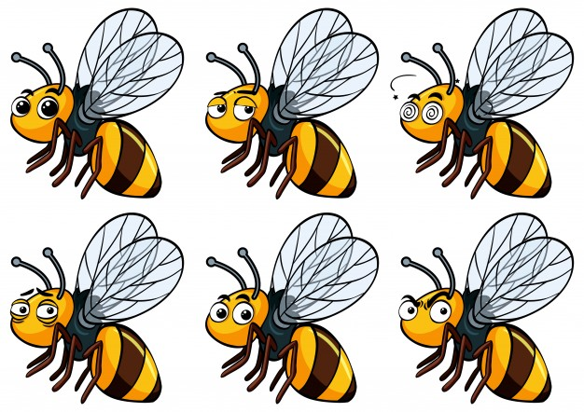
Cuenta los elementos
Actividad: Cuenta los elementos y marca con una (x)el número correcto.
9
5
6

Slide 9
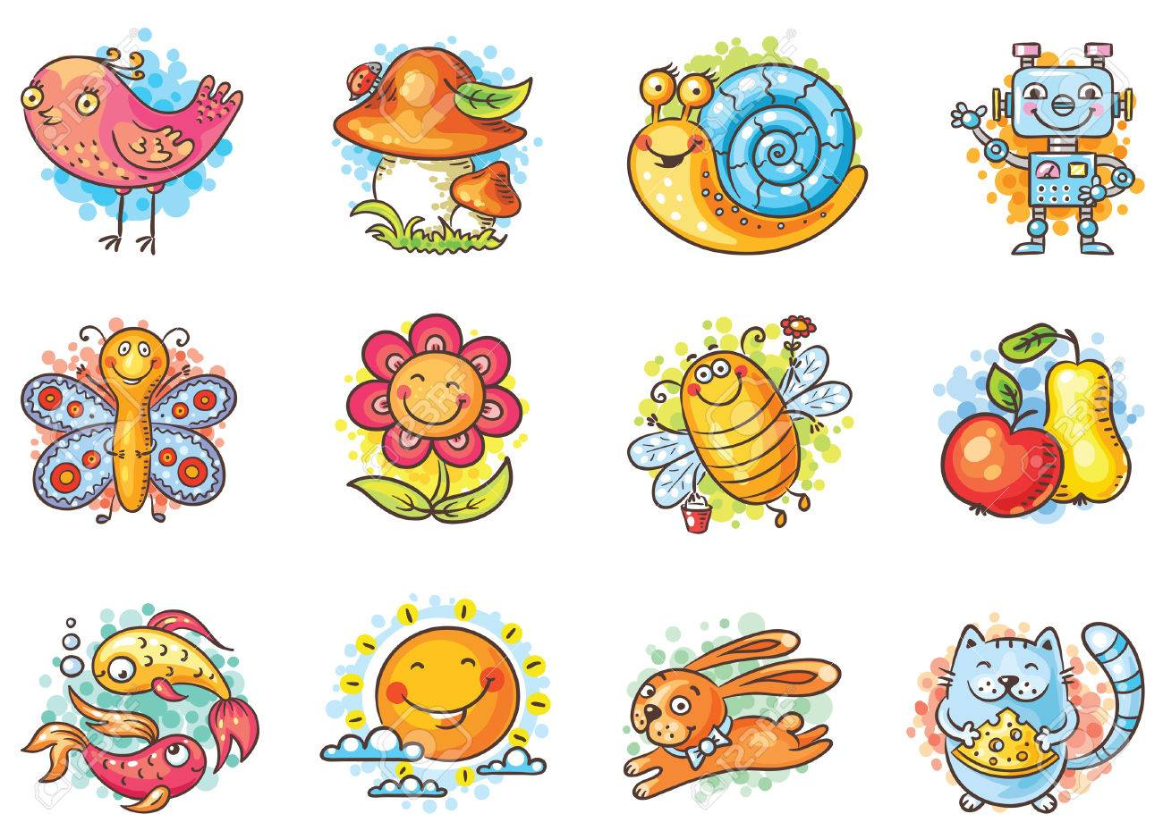
Cuenta los elementos
Actividad: Cuenta los elementos y marca con una (x)el número correcto.
11
14
12

Slide 10
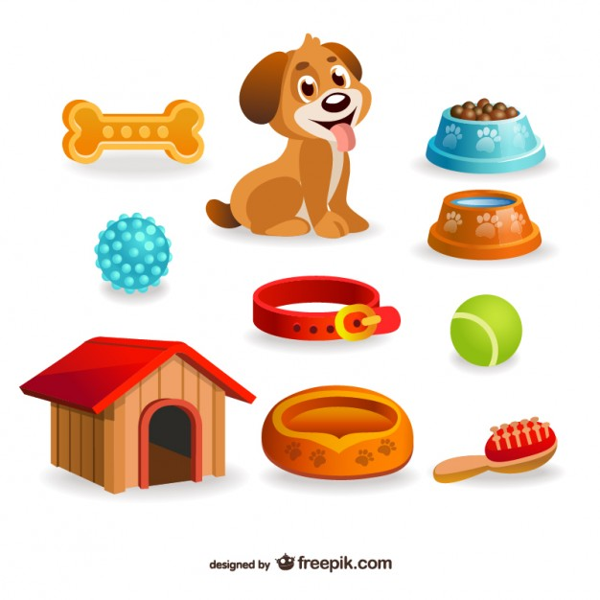
Cuenta los elementos
Actividad: Cuenta los elementos y marca con una (x)el número correcto.
10
9
8

Slide 11
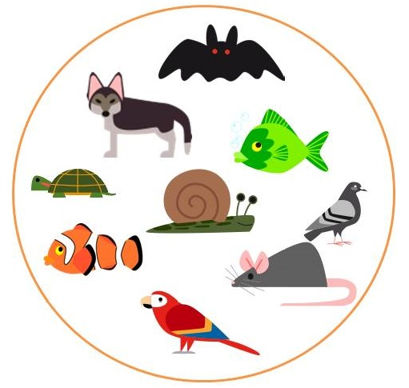
Cuenta los elementos
Actividad: Cuenta los elementos y marca con una (x)el número correcto.
9
6
10

Slide 12
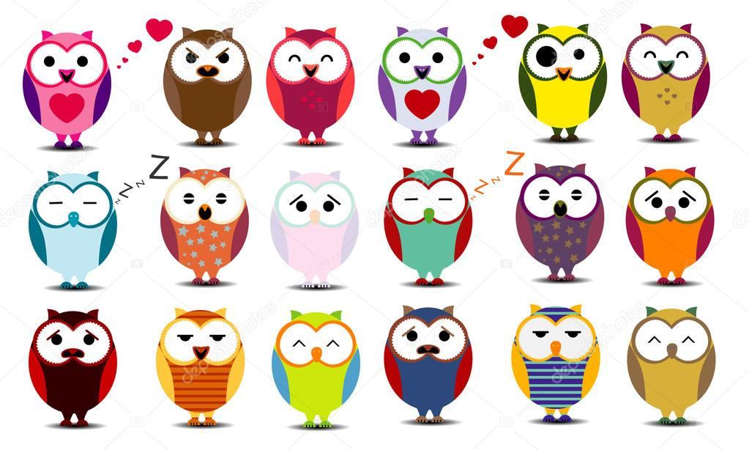
Cuenta los elementos
Actividad: Cuenta los elementos y marca con una (x)el número correcto.
17
18
16

Slide 13
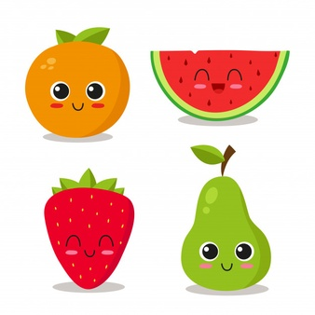
Cuenta los elementos
Actividad: Cuenta los elementos y marca con una (x)el número correcto.
2
5
4

Slide 14

Cuenta los elementos
Actividad: Cuenta los elementos y marca con una (x)el número correcto.
18
17
20

Slide 15
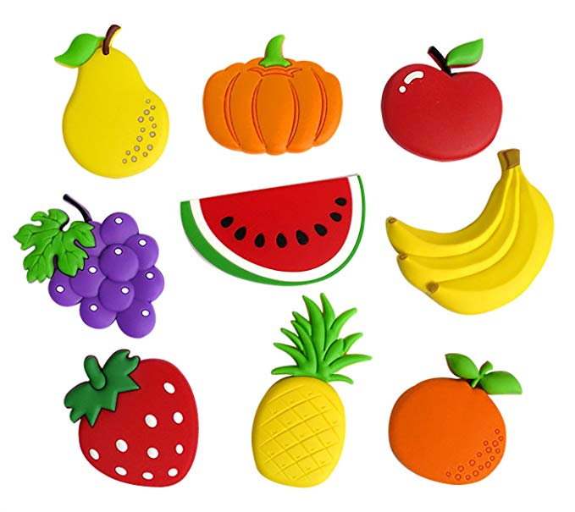
Cuenta los elementos
Actividad: Cuenta los elementos y marca con una (x)el número correcto.
5
6
9

